Slide 1


第 5 章 软件体系结构综述
本章学习内容
1
软件体系结构的基本概念
2
几种常见的嵌入式软件结构
3
软件结构的选择

Slide 2
在决定嵌入式系统结构的众多因素中，最重要的是对系统响应的控制程度。而获得良好响应的困难程度，不仅取决于对绝对响应时间的要求，而且取决于所使用的微处理器的速度和其它的处理需求。
一般来说，对于一个功能有限、响应时间要求很低的系统，可以用一种很简单的结构来实现；而对于一个能对多种不同的事件做出快速响应、并且对截止时间和优先级具有各种不同的处理要求的系统，则要采用一种更加复杂的结构。

Slide 3
常见的嵌入式软件体系结构有：
常
见
嵌
入
式
软
件
体
系
结
构
轮转结构（round-robin architecture）
带有中断的轮转结构（ round-robin with interrupts architecture）
函数队列结构（function-queue-scheduling architecture）
实时操作系统结构（real-time operating system architecture）

Slide 4
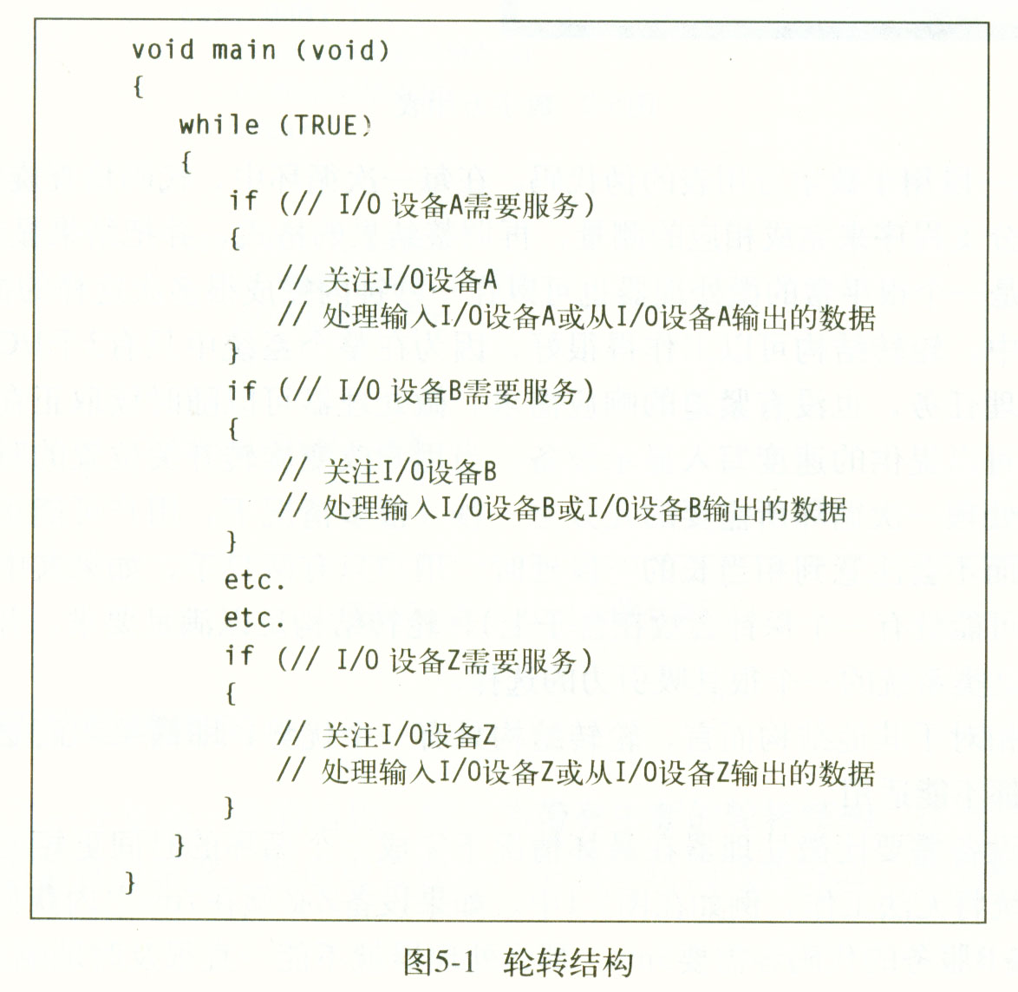
5.1 轮转结构
一、轮转结构的实例

Slide 5
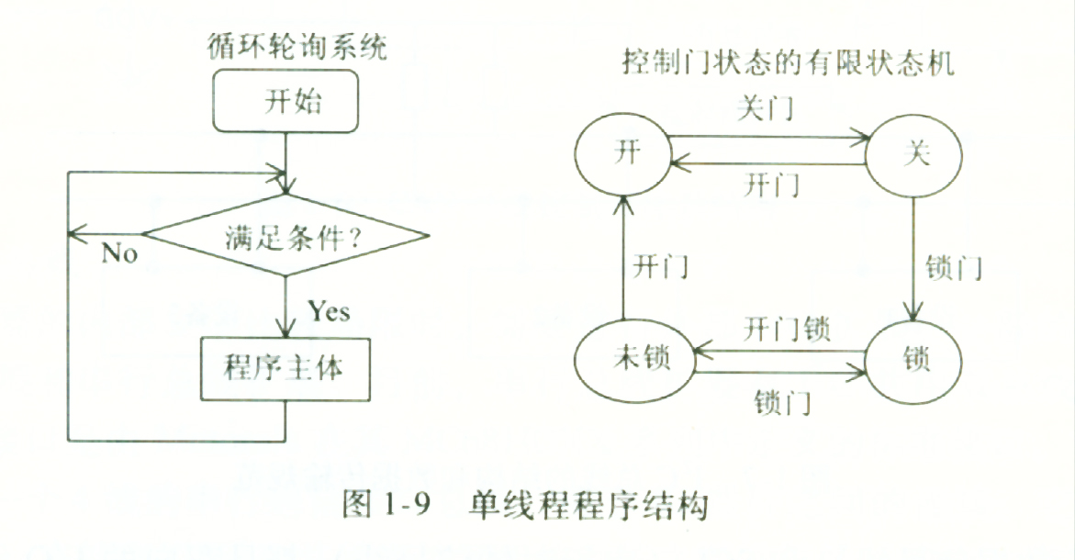
5.1 轮转结构
一、轮转结构的实例

Slide 6
5.1 轮转结构
二、轮转结构的特点
1、优点
程序简单
执行效率高
2、缺点
安全性较差
不能及时处理紧急事务
正因为此，这种结构应用非常普遍，主要应用在一些简单的系统中，如数字万用表。
为此，它不能胜任实时性要求的系统。

Slide 7
5.1 轮转结构
二、轮转结构的特点
3、最坏响应时间
除该设备本身外，一次循环的最大时间

Slide 8
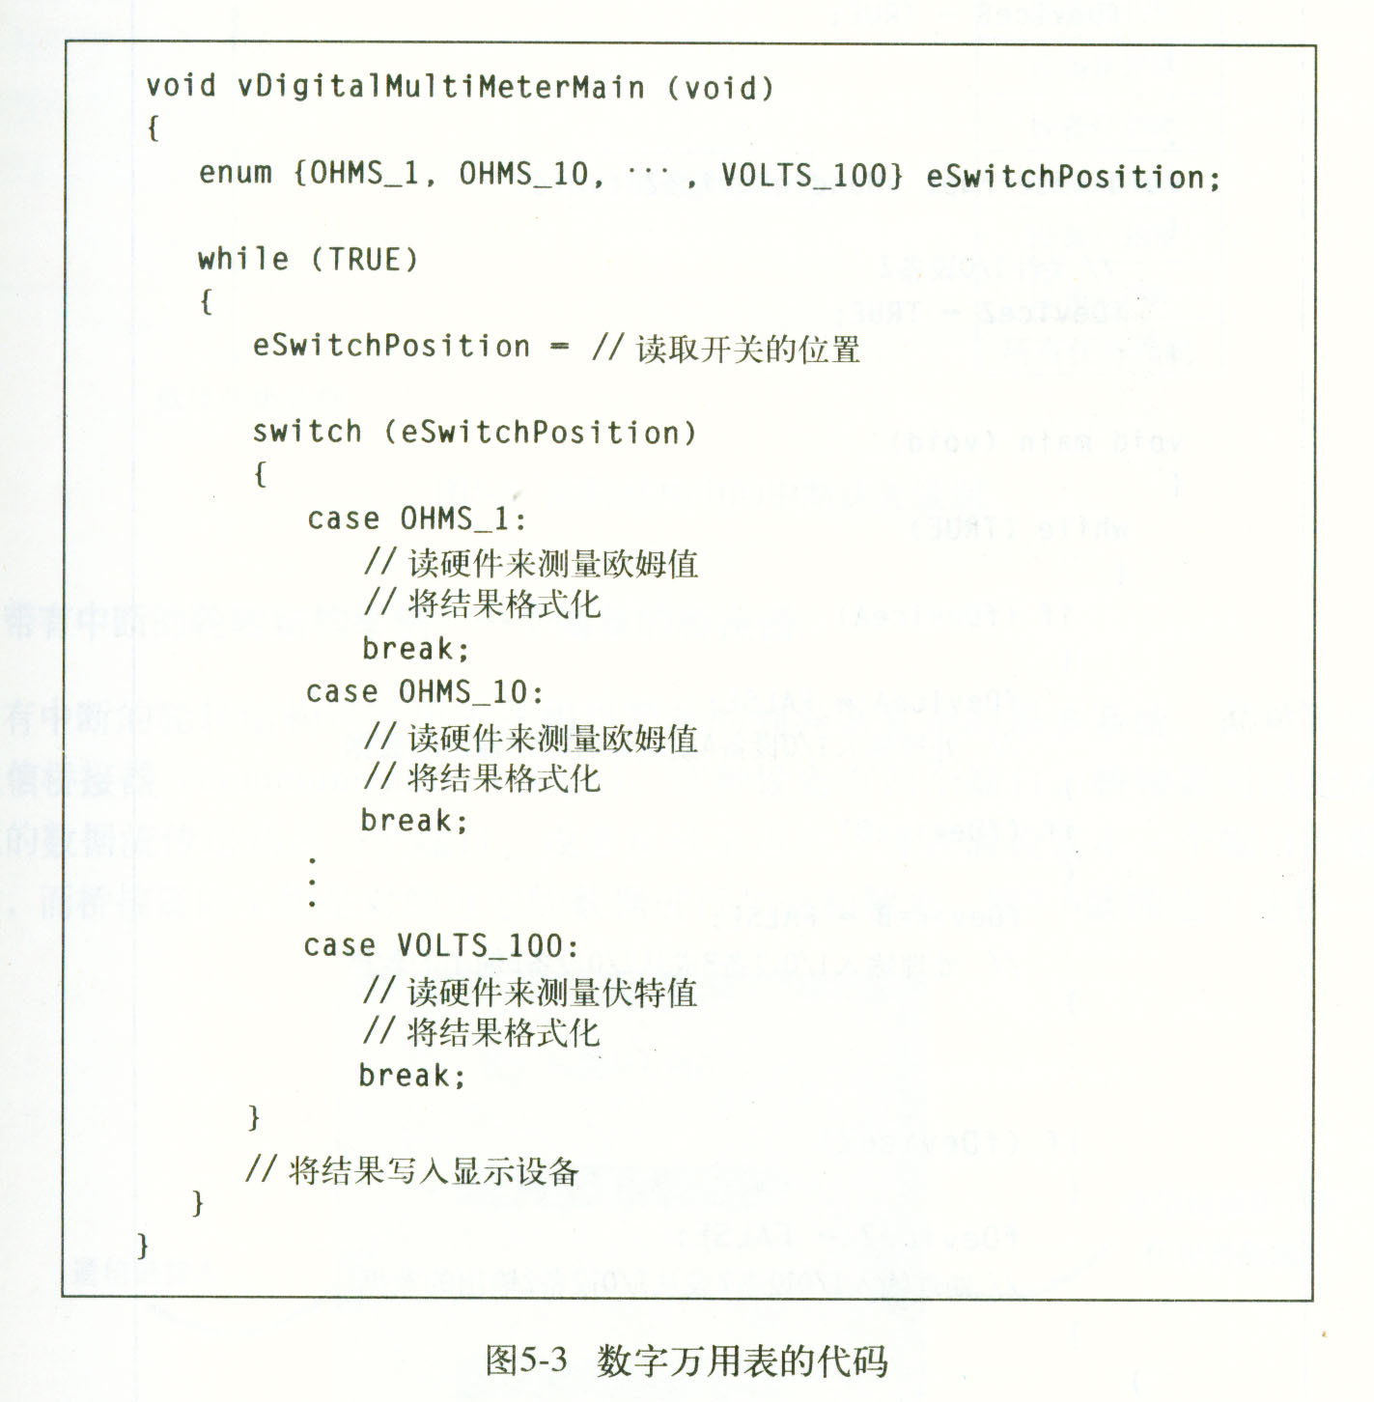
5.1 轮转结构

Slide 9
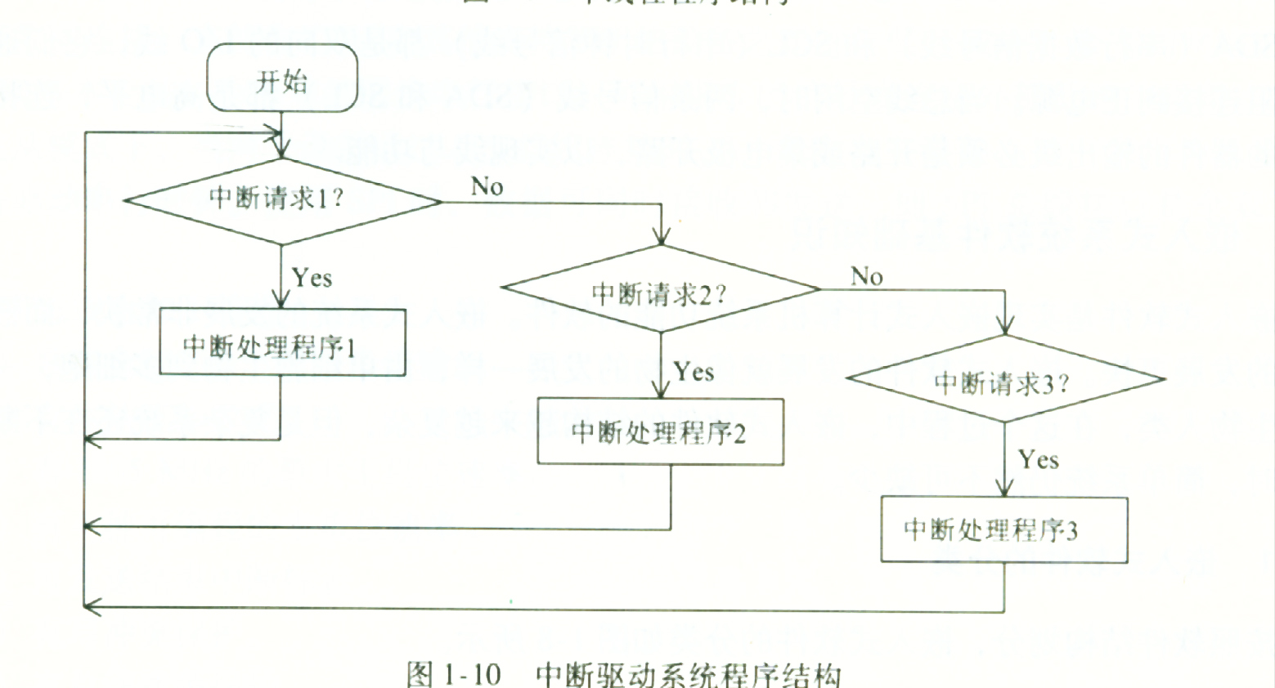
5.2 带有中断的轮转结构
一、带有中断的轮转结构的特点
设置标志

Slide 10
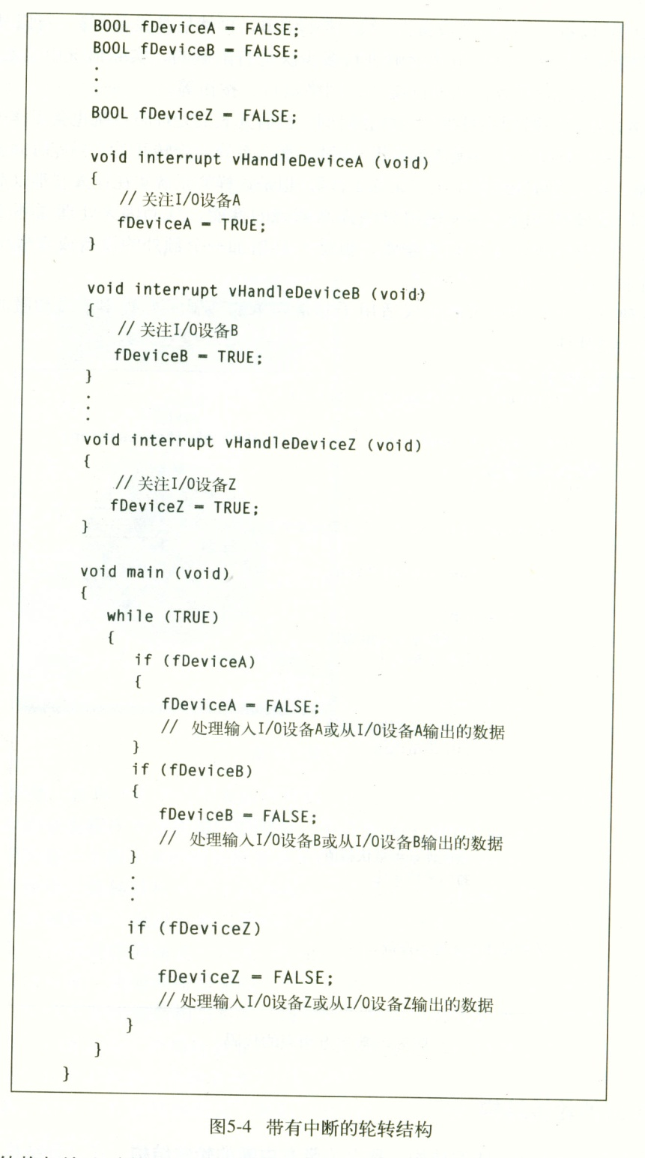
5.2 带有中断的轮转结构

Slide 11
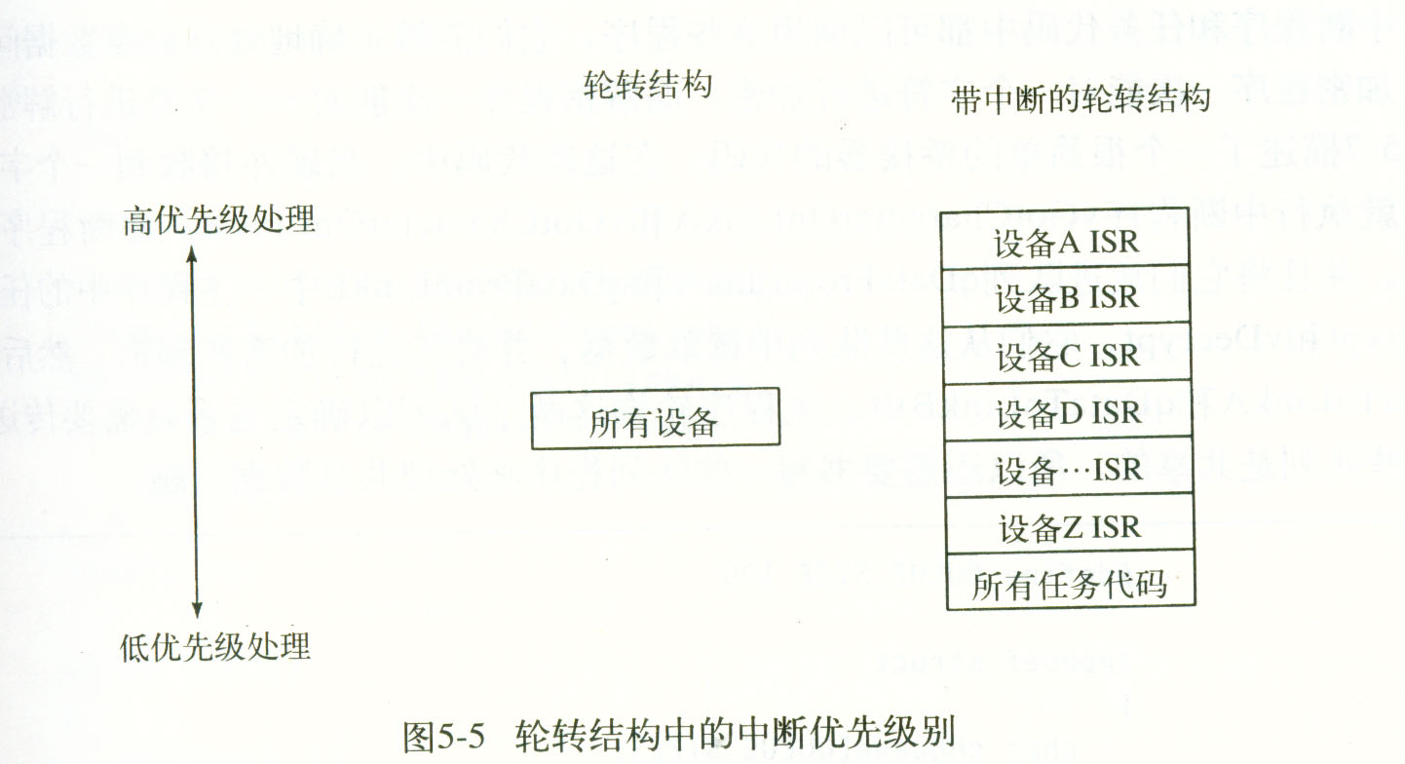
5.2 带有中断的轮转结构
1、优点
可以获得快速响应
可以通过设置优先级实现更多的控制
2、缺点
可能存在潜在的数据共享问题

Slide 12
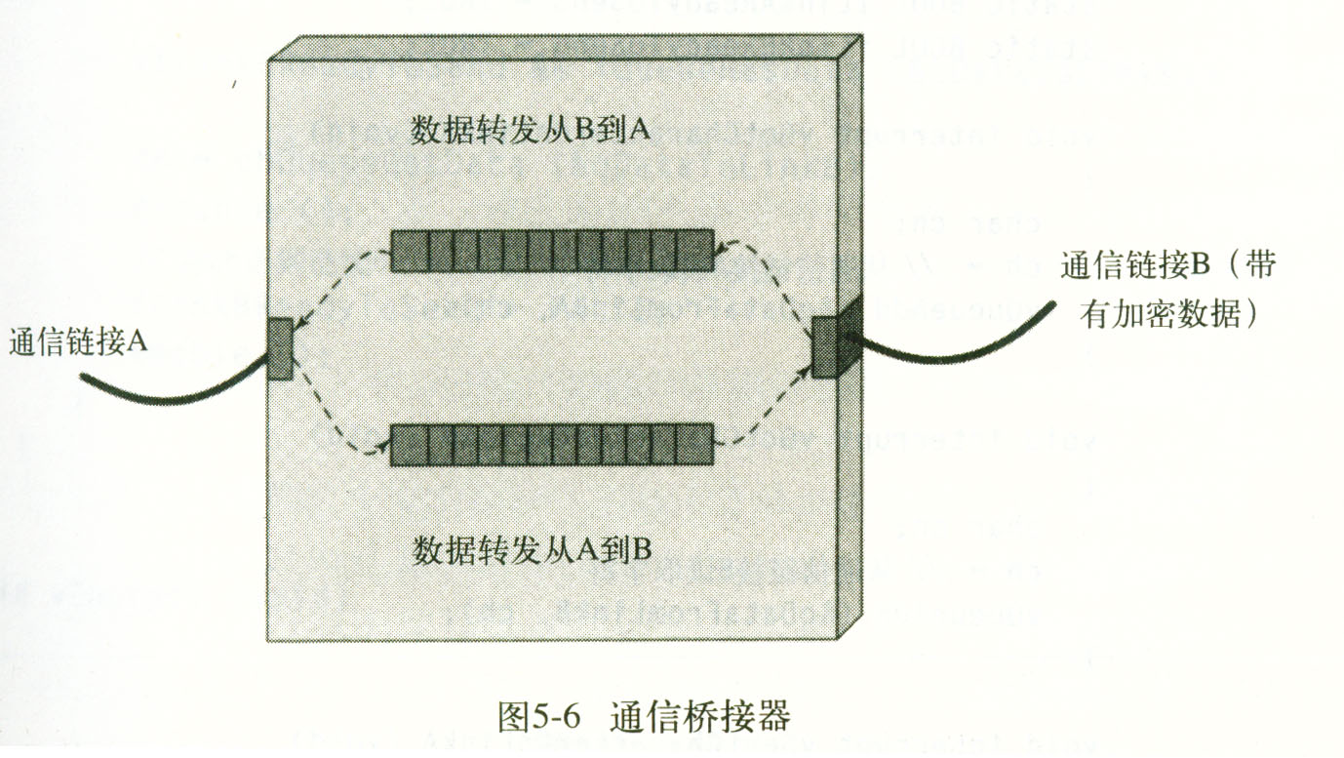
5.2 带有中断的轮转结构
二、实例分析
1、桥接器

Slide 13
5.2 带有中断的轮转结构
二、实例分析
功能要求：
1）接收中断
2）发送中断
3）能正确处理队列中的共享数据问题
4）加密和解密

Slide 14
5.2 带有中断的轮转结构
二、实例分析
2、无线条形码扫描仪

Slide 15
5.2 带有中断的轮转结构
三、优先级问题及最坏响应时间
1、为解决某一个设备的优先级问题，可以将该设备的任务代码放到它的中断程序中去。
2、还可以让主循环按一定的顺序检测设备标志。
如：A，C，B，C，D，C，E，C，……
3、最坏响应时间是除去该设备本身后，循环的最坏时间。

Slide 16
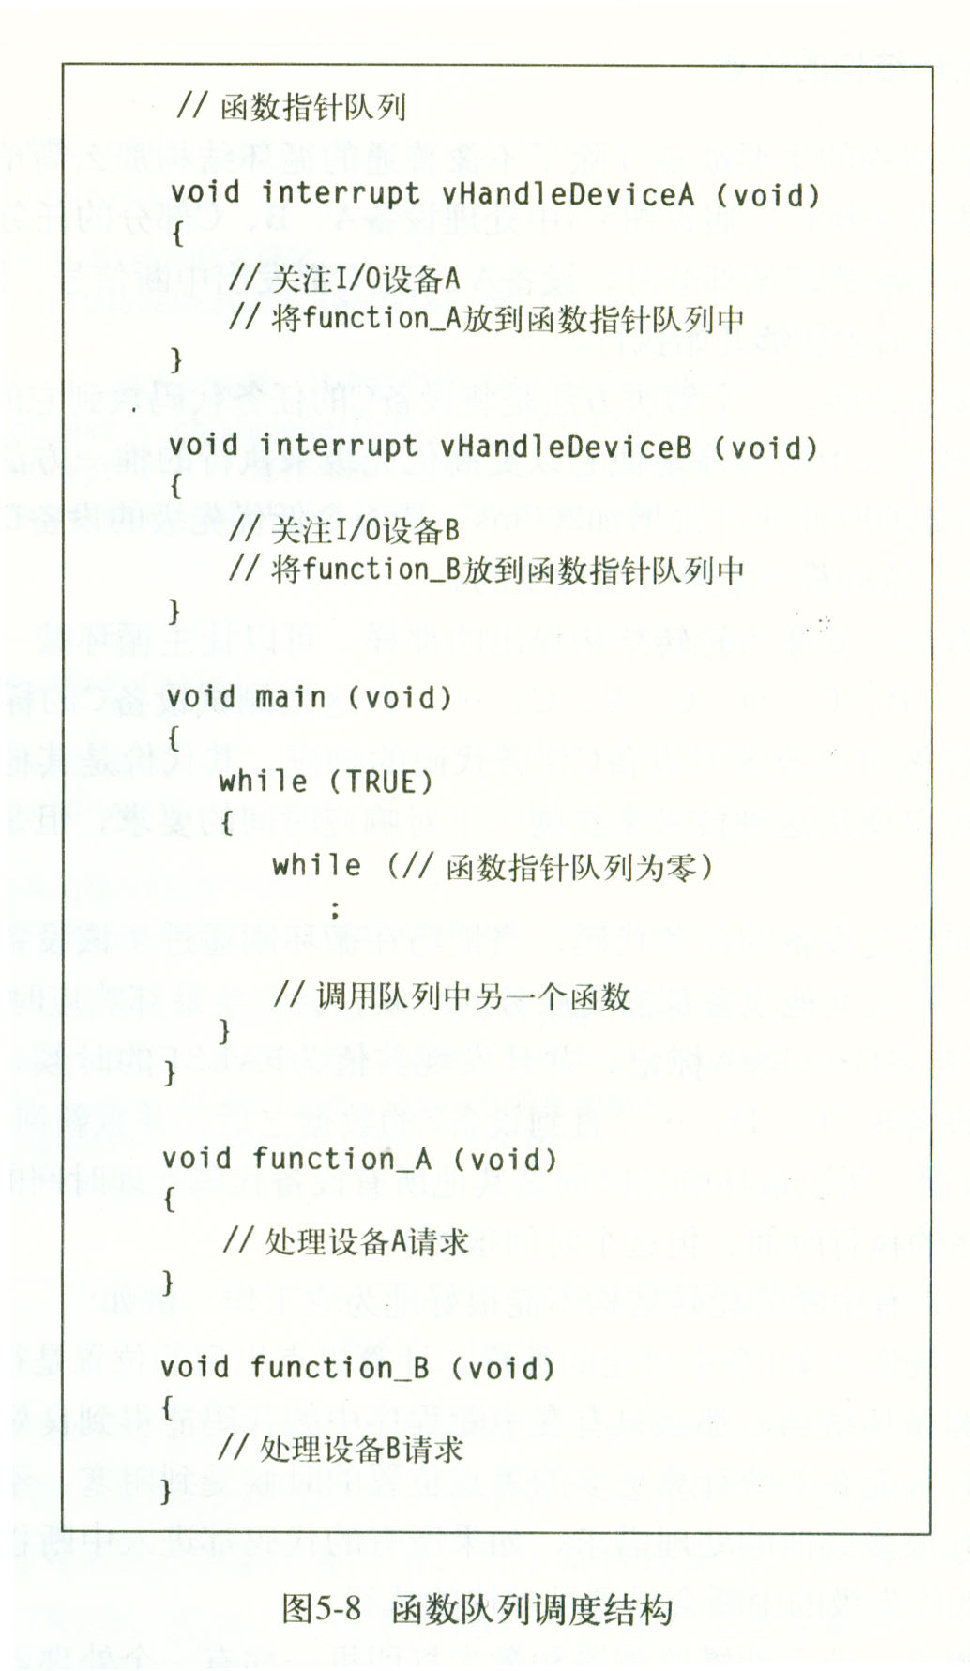
5.3 函数队列调度结构
一、函数队列调度结构的原理
在这种结构中，中断程序在一个函数指针队列中添加一个函数指针，以供 main 程序调用。主程序只需从该队列中读取相应的指针并且调用相关的函数。

Slide 17
5.3 函数队列调度结构
二、函数队列调度结构的优点
该结构没有规定 main 必须按照中断程序发生的顺序来调用函数，main 可以根据任何可以到达目标的优先级方案来调用函数，这样可以使得任何需要更快响应的任务代码能更早地执行。
三、响应时间
1、最高优先级的中断
最坏的情况是等于最长任务代码的执行时间 + 中断程序的执行时间。
2、较低优先级的中断
较低优先级的函数可能永远不能执行。
当较低优先级的中断程序很长时，较高优先级的中断程序不能得到及时响应，可将较低优先级的函数分段写，但这样会增加处理的复杂度，需要使用操作系统。

Slide 18
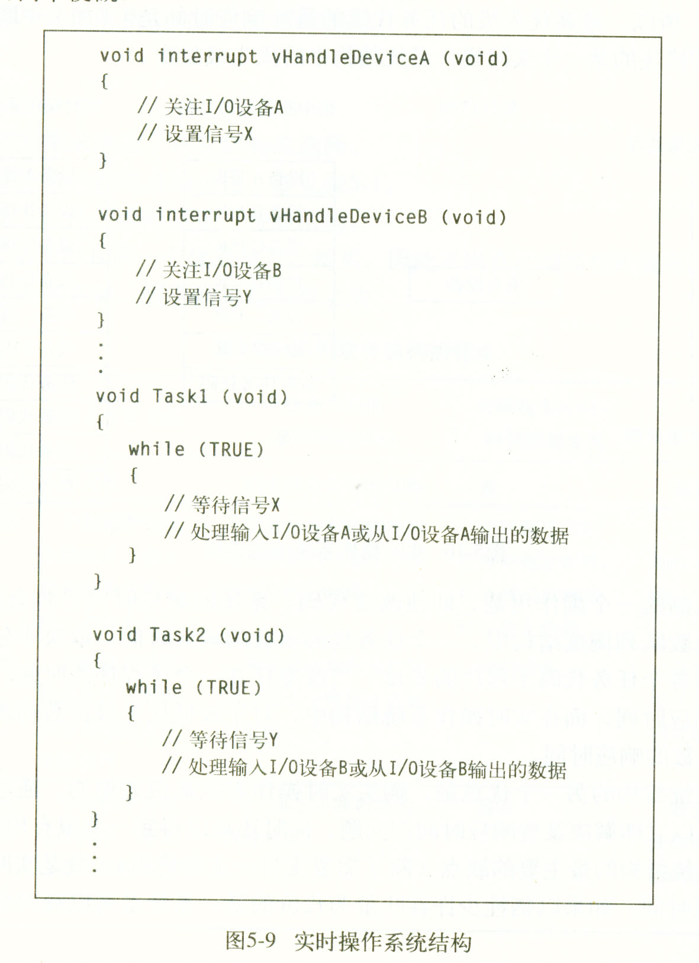
5.4 实时操作系统结构

Slide 19
5.4 实时操作系统结构
一、不同之处
1）中断程序与任务代码之间的必要信号发送是由实时操作系统处理的，而不需要使用共享变量。
2）在代码中没有用循环来决定下一步要做什么。实时操作系统内部的代码可以决定什么任务代码函数可以运行，它也知道各种任务的子程序，并且可以在任何时刻运行它们中相对比较紧急的子程序。
3）实时操作系统可以在一个任务代码子程序运行期间将其挂起，以便运行另一个子程序。

Slide 20
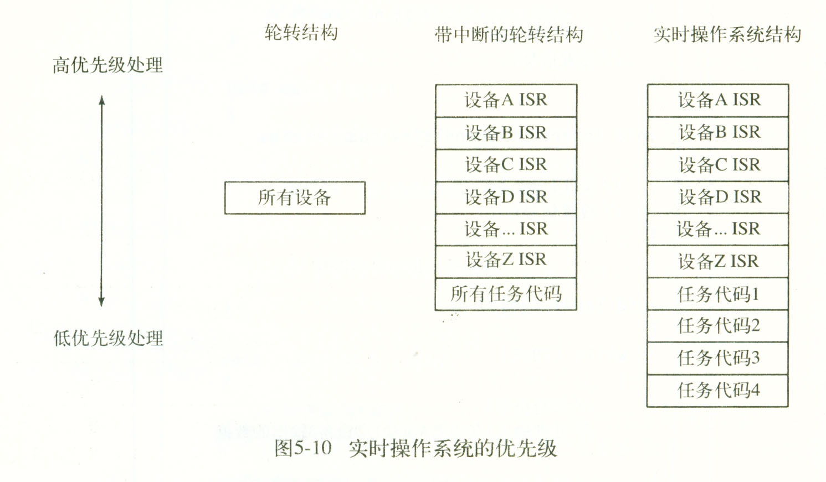
5.4 实时操作系统结构
二、实时操作系统的优先级
实时操作系统不仅能控制任务代码的响应时间，还可以控制中断程序的响应时间。

Slide 21
5.4 实时操作系统结构
三、实时操作系统的特点
1、优点：
实时操作系统不仅能够解决响应时间问题，而且还能提供调试工具。
系统的响应时间相对稳定。
2、缺点：
需要一定的费用（付费使用）。
操作系统本身需要一定的处理时间。

Slide 22
5.5 软件结构的选择
软件结构的选择可参考以下原则：
选择可以满足响应时间的最简单的结构。
对于响应时间要求很高而必须选用实时操作系统的，可以考虑选用实时操作系统。
若有必要，则可以将四种结构结合起来应用。

Slide 23
本章作业
P83，1、3
课外调研：查阅uCLinux, Windows CE, Symbian, Windows Mobile, Android等嵌入式实时操作系统的特点与应用，并谈谈你对嵌入式实时操作系统未来发展的见解。

